Slide 1
DCC917A – TÓPICOS ESPECIAIS III: DESENVOLVIMENTO DE APLICATIVOS MÓVEIS
Carlos Bruno Oliveira Lopes
Engenheiro de Computação
Mestre em Ciência da Computação
AULA 09

Slide 2
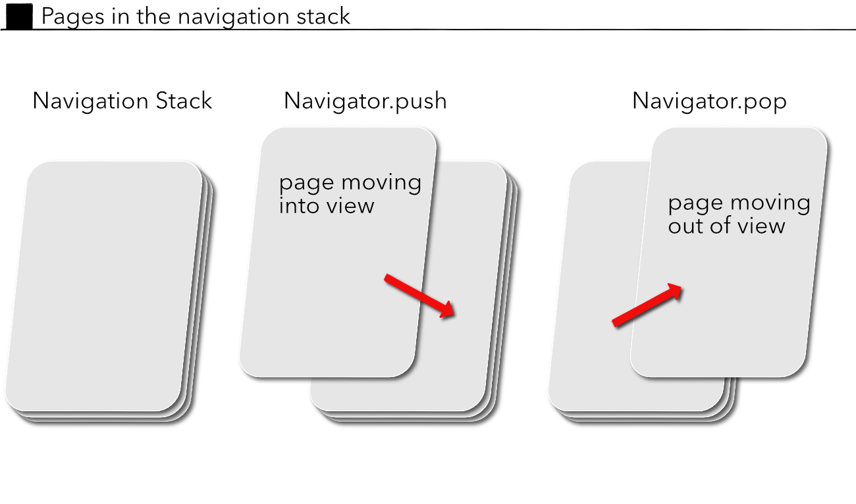
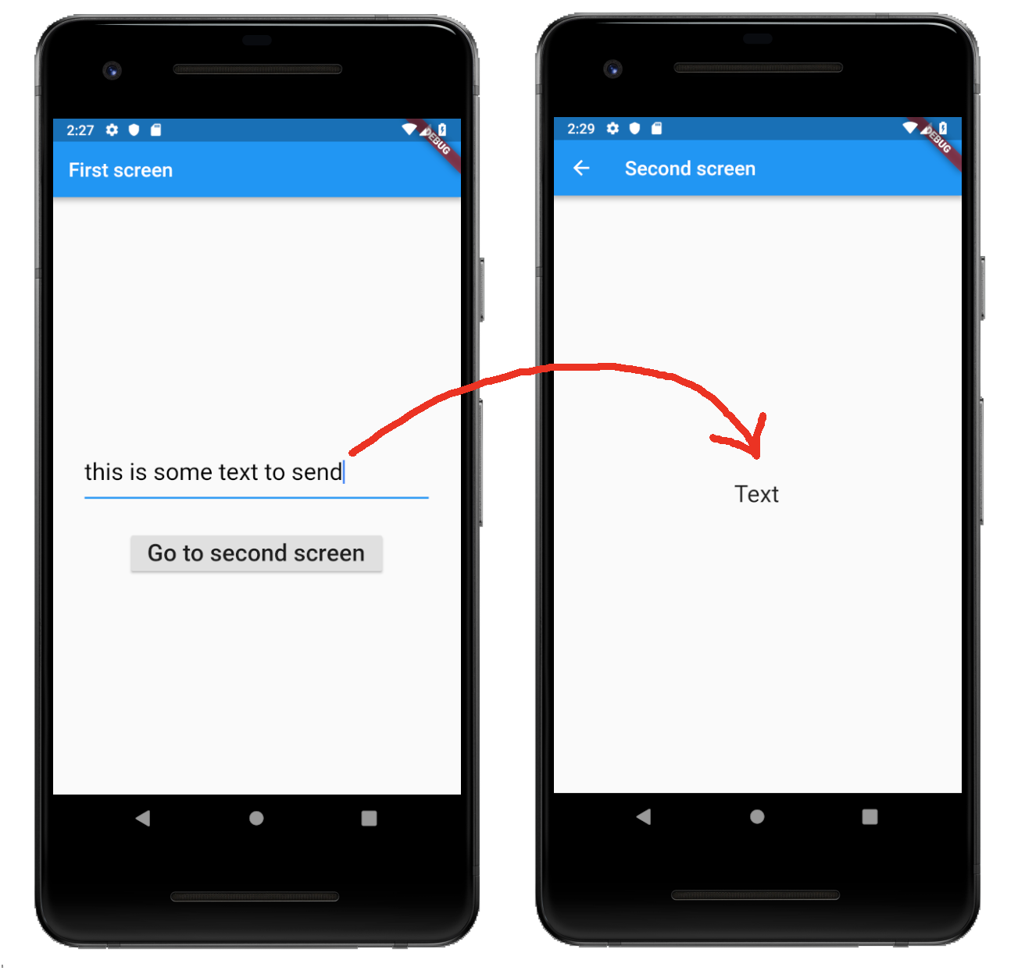
Flutter (Navegação entre Telas)
A navegação entre telas pode exigir a passagem de parâmetros para a Tela a ser chamada.
Ou seja, quando a Tela A abre um Tela B, ela pode passar parâmetros para a Tela B caso haja necessidade.
Navigator.push: Permite abrir a Tela B e possibilita a passagem de parâmetros usando construtor da classe;
Navigator.pop: Permite voltar para tela A;

Slide 3
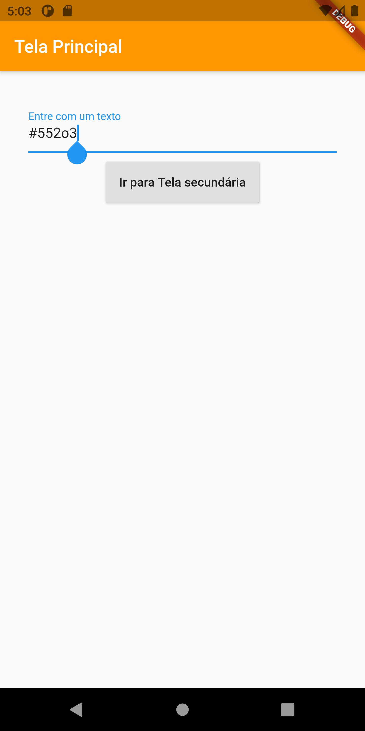
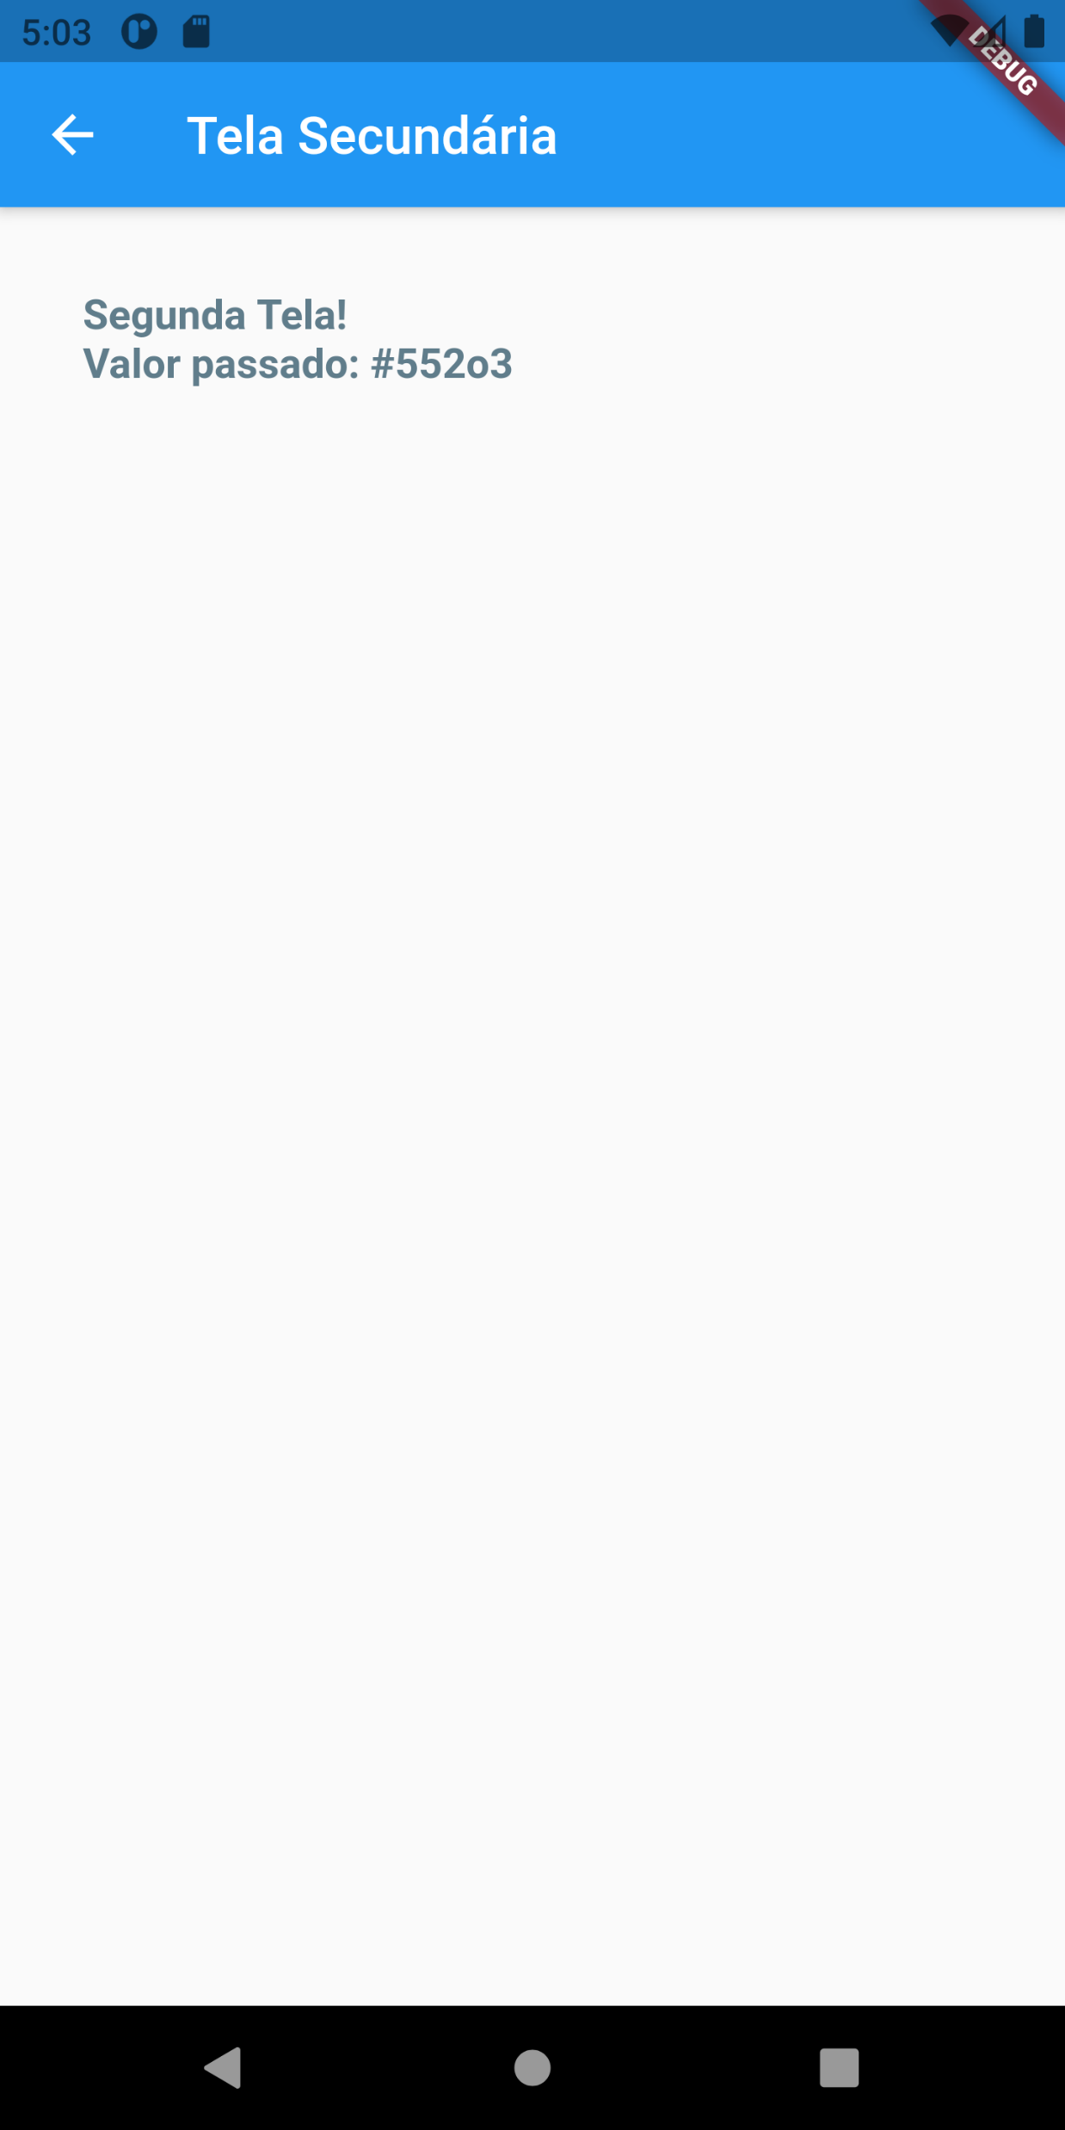
Flutter (Navegação entre Telas)
APP: Entrada de dados v2
Exemplo de passagem de dados de uma Tela para outra;
O texto digitado da Tela Principal é passado para Tela Secundária:
Navigator.push(
context,
MaterialPageRoute(
builder: (context) =>
TelaSecundaria_v2(valor: _valor.text,),
),
);

Slide 4
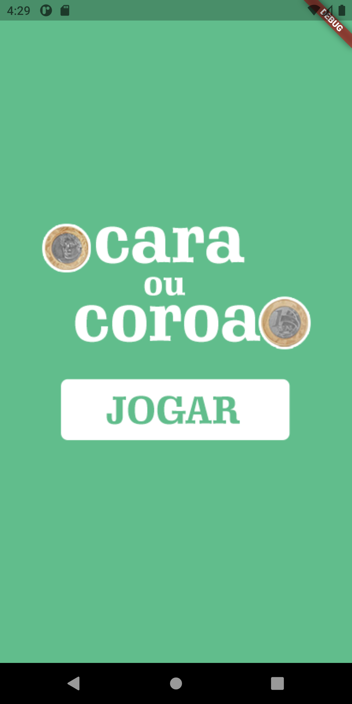
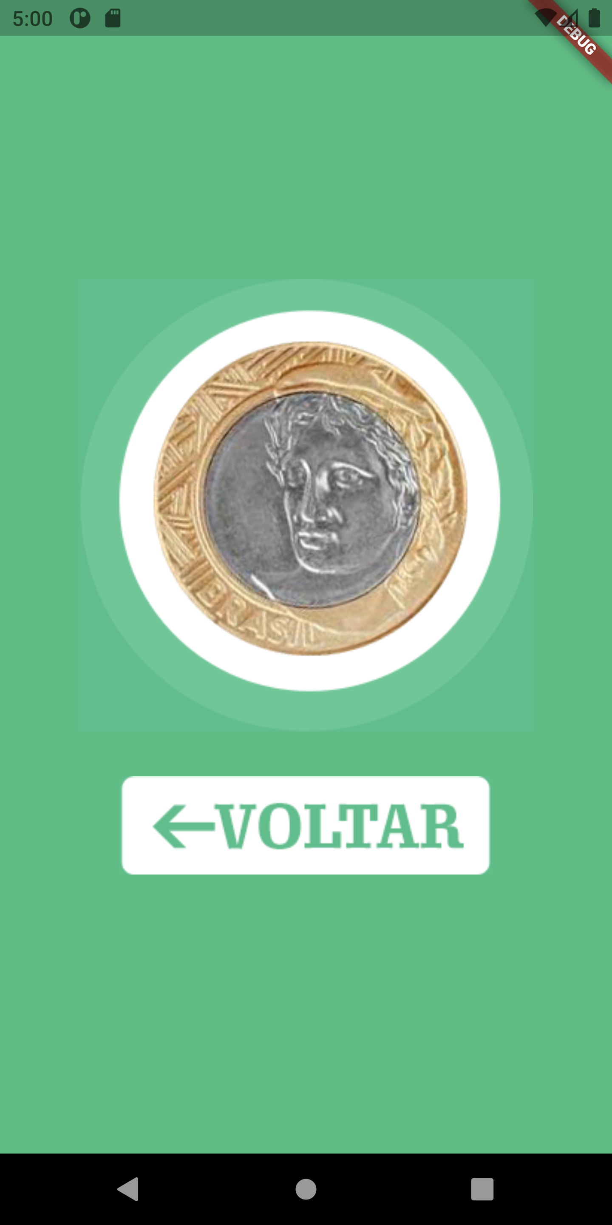
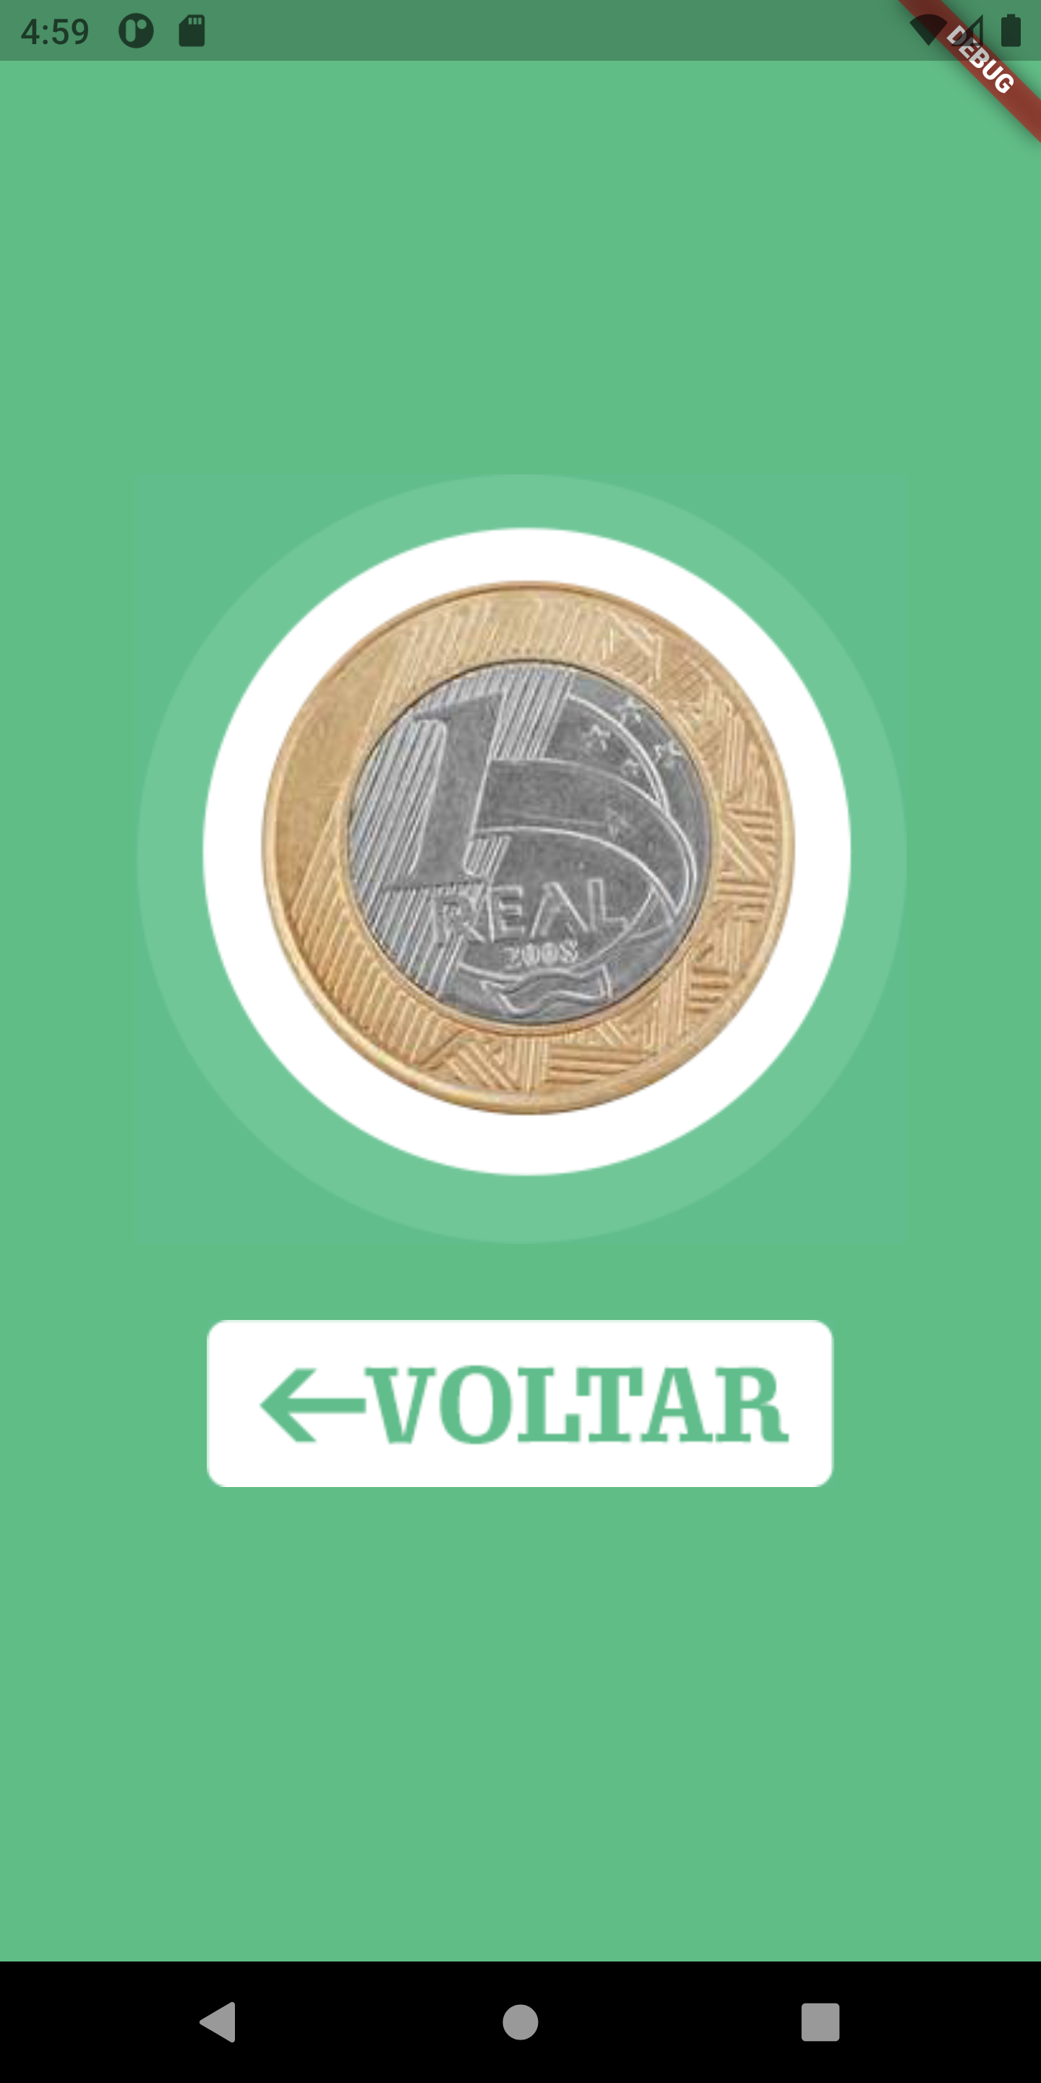
Flutter (Navegação entre Telas)
APP: Cara ou coroa

Slide 5
Flutter (Navegação entre Telas)
É possível definir navegações mais complexas pela App usando:
onGenerateRoute: O gerador de rota é usado quando o aplicativo é navegado por uma rota nomeada.
Ele recebe como entrada um função que verifica se há uma rota “disponível” e implementa como os dados devem ser passados para Tela a ser aberta para esta rota.
ModalRoute.of(): Cria uma rota que bloqueia a interação com as rotas anteriores
of(): retorna a rota mais proximamente associado com um dado contexto;
settings: Retorna a configuração da rota (settings) [nome e argumentos];
arguments: Acessa os argumentos passados e disponibilizados pela rota;

Slide 6
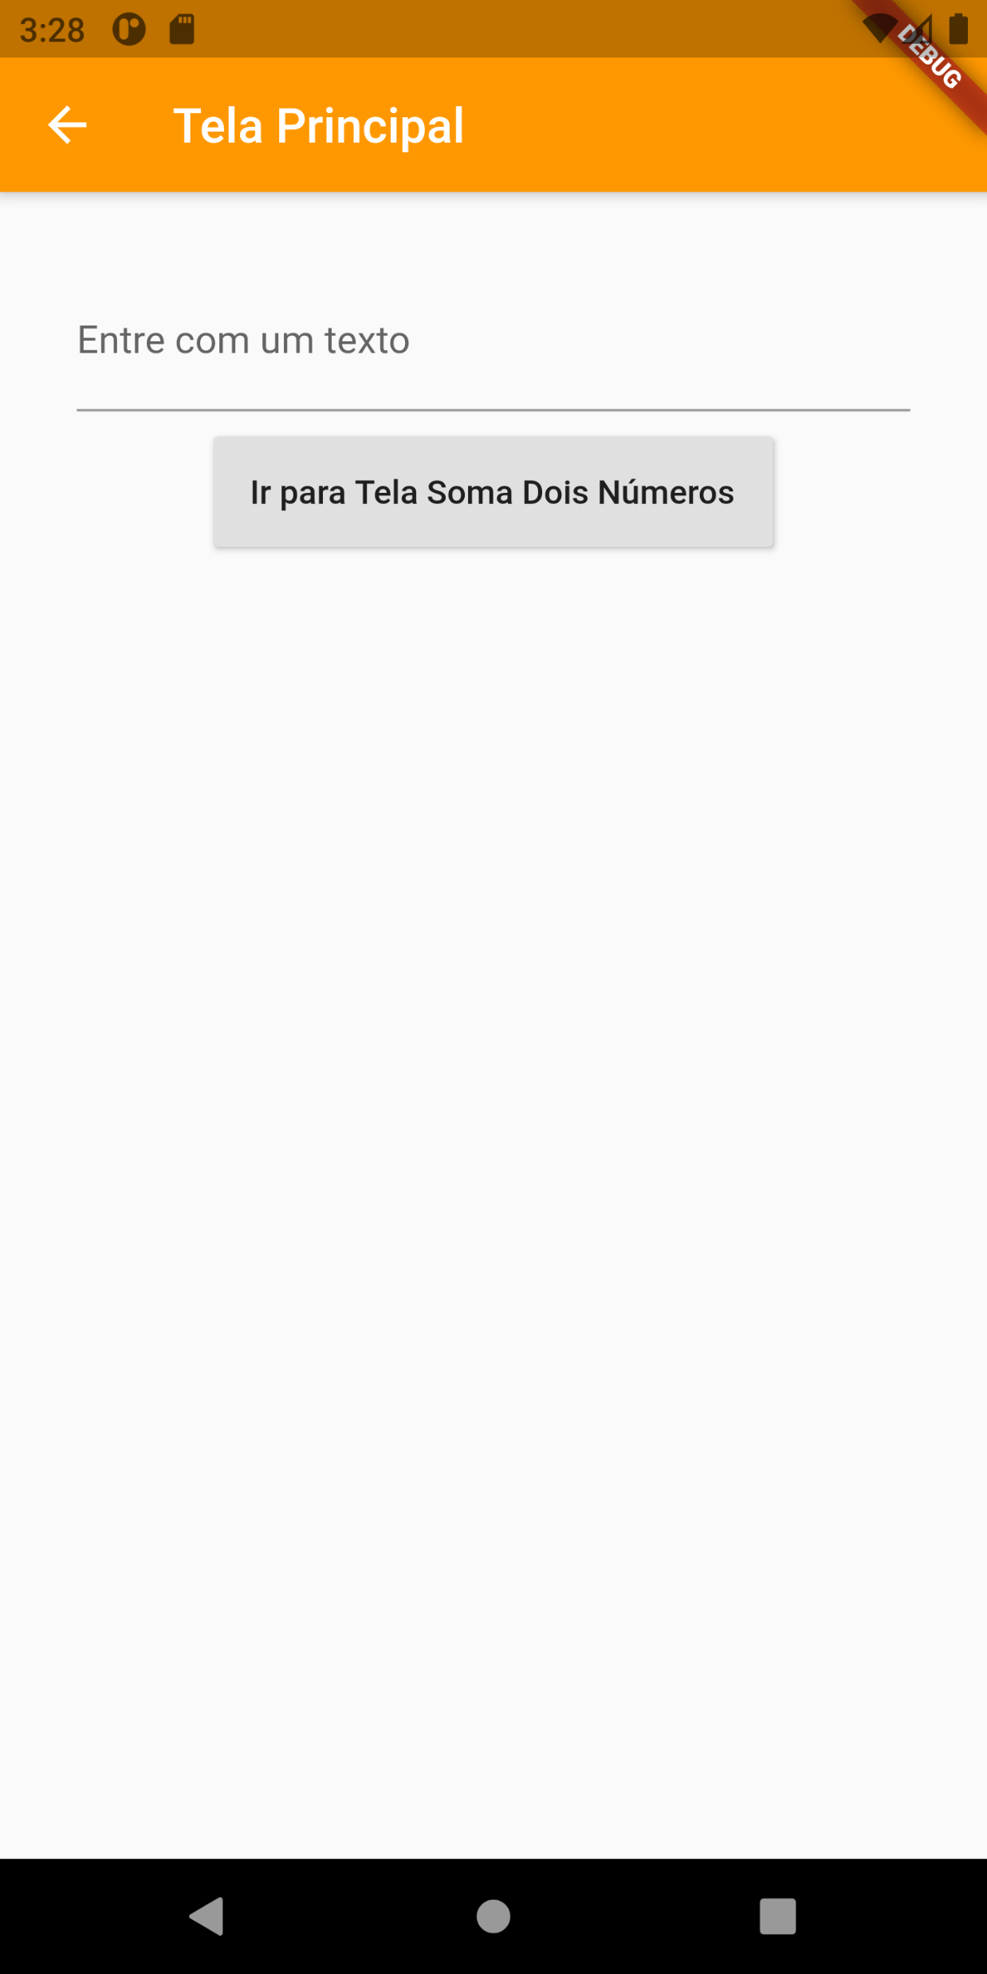
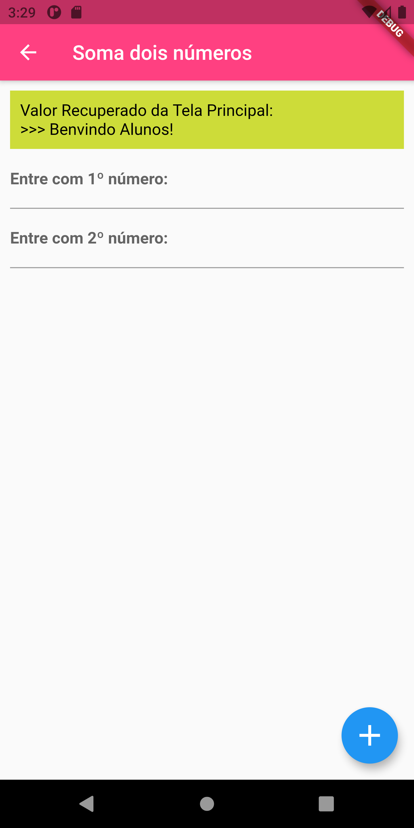
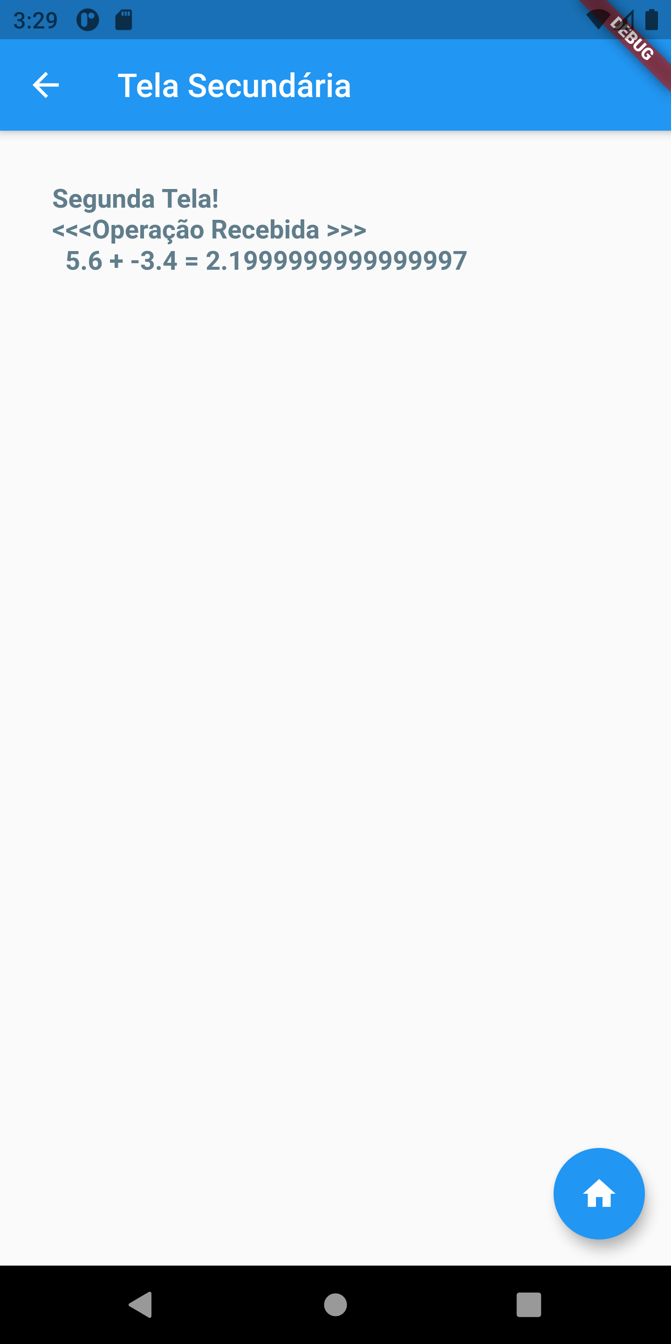
Flutter (Navegação entre Telas)
onGenerateRoute: (setting){
if(setting.name == TelaSecundaria_v3.route){
ResultadoDaSoma minhaSoma =
setting.arguments as ResultadoDaSoma;
return MaterialPageRoute(
builder: (context){
return TelaSecundaria_v3(minhaSoma);
},
);
}
},
String _ctxtValor = ModalRoute.of(context)!. settings.arguments as String;

Slide 7
Flutter (Exercícios)
Adicionando funcionalidade na App Cara ou Coroa:
Adicione mais uma tela de scores de jogadas a partir da tela home;
Use onGenerateRoute ou ModalRoute.of() para abrir essa tela.
Os scores que devem ser computados são frequência absoluta e relativa de vezes que saiu coroa e cara no jogo;
O placa deve ser atualizado toda vez que uma jogada por efetivada;
As variáveis de controle de score devem ficar na tela home e devem ser passadas como parâmetros para tela de score;
Desafio: adicione um botão para ver a pontuação diretamente após a ocorrência de uma jogada, ou seja, a partir da tela em a moeda é exibida. Dica: lembre-se de transmitir as variáveis de controle de uma tela para outra.

